Slide 1
ANALISIS
FARMASI
Dr.apt. Wiwin Winingsih, M.Si.
( 0896 620 63 583)

Slide 2
TUJUAN INSTRUKSIONAL KHUSUS
Mahasiswa mampu menjelaskan:
Permasalahan yang dihadapi dalam analisis kuantitatif & kualitatif komponen aktif
Kelebihan & kekurangan metode analisis
Dasar pemilihan metode analisis
Teknik preparasi sampel
Tahapan analisis

Slide 3
TUJUAN INSTRUKSIONAL KHUSUS
Mahasiswa mampu :
Melaksanakan analisis kuantitatif & kualitatif komponen aktif sediaan obat
Menjelaskan penilaian atas analisis kuantitatif yang dilakukan
Memahami tujuan & pengertian dari parameter Uji Validasi Metode Analisis
Melaksanakan Uji Validasi Metode Analisis

Slide 4
Lead question untuk pertemuan 1
Seorang sarjana farmasis akan menentukan kadar cemaran logam Cu dalam air minum, metode apa yang digunakan?
Seorang sarjana farmasi akan menentukan kadar parasetamol dalam tablet paramex, metode apa yang dipilih?
Seorang sarjana farmasi akan menentukan kadar vitamin C dalam tablet vitacimin, metode apa yang digunakan, konvensional atau instrumen?

Slide 5
TIPS
1. Mencatat : Mind Map
2. Berlatih soal-soal
3. Membaca buku-buku pustaka
4. Praktikum

Slide 6
PUSTAKA
Roth HJ dan Blaschke G, “Analisis Farmasi”, terjemahan S. Kisman dan S. Ibrahim, Cetakan III, Gadjah Mada University
Cairns D, “Essential of Pharmaceutical Chemistry”, 2nd ed, Pharm Press London, 2005
Day RA and Underwood AL, “Quantitative Analysis”, 6th ed, Practice Hall, New Jersey, 1991
Connors KA, “A Textbook of Pharmaceutical Chemistry”, 3rd ed. John Willey and Sons, New York, 1982
Skoog DA, West DM and Holler FJ, “Fundamental of Analytical Chemistry”, 5th ed, Saunder Coll. Publ. New York, 1988
Christian GD, “Analytical Chemistry”, 6th ed, John Wiley and Sons, New York, 2004
Watson DG, “Pharmceutical Analysis, 2nd Ed, Elsevier, Edinburgh, 2005

Slide 7
Farmakope :
Farmakope Indonesia (Edisi II, III dan IV) Departemen Kesehatan RI, United State Of Pharmacopeia, British Pharmacopeia, Nederlandse Pharmacopee
Higuchi, T and E.B. Hanssen, Pharmaceutical Analysis, John Willey and Sons, New York, 1961.
Siggia, S, Quantitative Organic Analysis via Functional Groups, Fourth Edition, John Willey and Sons, New York , 1979.
Garrat, D.C, Quantitative Analysis of Drugs
Beckett, H.A. and J.B. Stenlake, Practical Pharmaceutical Chemistry, Part One, The Atlone Press of the University, London, 1975.
Ganjar, I. G., dan Abdul Rohman, 2007, Kimia Farmasi Analisis, Pustaka Pelajar, Yogyakarta.
Sudjadi, dan Abdul Rohman, Analisis Farmasi,2012, pustaka pelajar yogyakarta

Slide 8
Evaluasi
Parameter | Bobot
UAS | 30%
UTS | 30%
TUGAS | 20%
KUIS | 20%
TATA TERTIB :
KEHADIRAN MINIMAL 75 %
TIDAK ADA PERBAIKAN NILAI UTS & UAS
AKTIF SELAMA PERKULIAHAN

Slide 9
ANALISIS FARMASI/
PHARMACEUTICAL ANALYSIS
Ilmu dan teknik analisis yang diterapkan atau diaplikasikan pada senyawa kimia dan bahan-bahan yang digunakan dalam pengobatan.

Slide 10
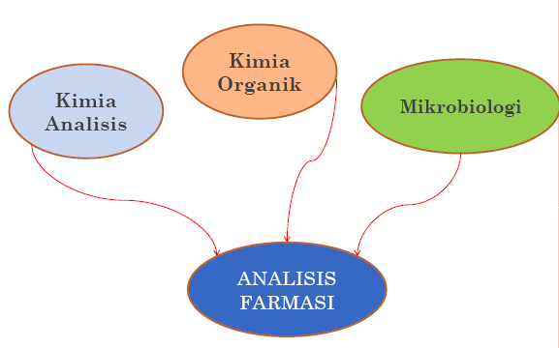

Slide 11
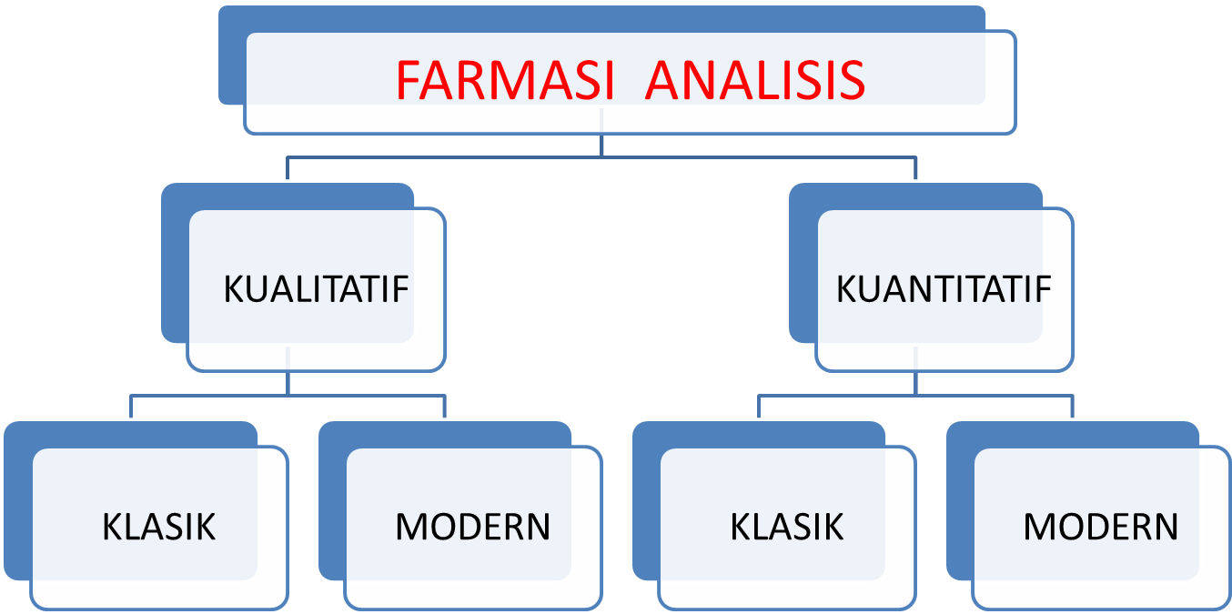
RUANG LINGKUP FARMASI ANALISIS
KIMIA ANALISIS

Slide 12
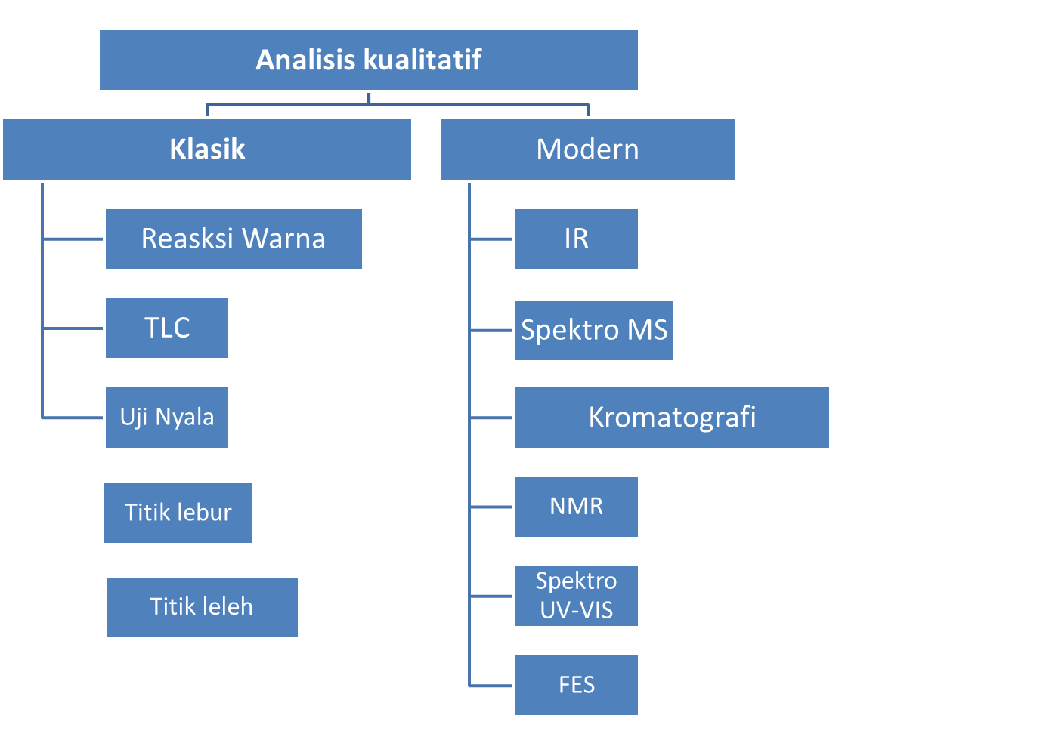

Slide 13
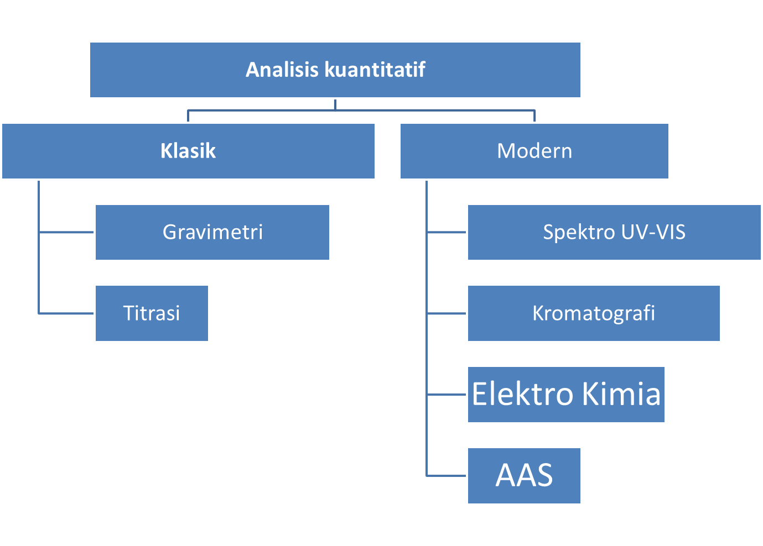
Asam-basa
TBA
Redoks
Kompleksometri
Nitrimetri
Argentometri

Slide 14
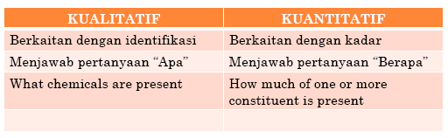
ANALISIS KUALITATIF VS
ANALISIS KUANTITATIF

Slide 15
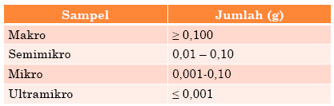
1. SKALA SAMPEL ANALISIS
KUANTITATIF
Skala Operasional

Slide 16
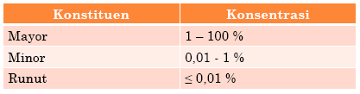
PRINSIP ANALISIS KUANTITATIF
Konsentrasi Komponen yang dianalisis

Slide 17
Hal yang diukur :
Komposisi Kimiawi Bahan Alam maupun Hasil Sintesis
Teknik yang digunakan:
Identitas
Derajat kemurnian
Jumlah

Slide 18
BAHAN YANG DIGUNAKAN DALAM FARMASI
Bahan Farmasi Aktif
Eksipien

Slide 19
2. METODE PENETAPAN KADAR
A. Metode Analisis Kimia Berdasarkan Stoikiometri dalam bentuk larutan
aA + bR ↔ AaRb
Gravimetri ; AaRb : padat
Volumetri ; Penambahan R ke A dalam bentuk larutan

Slide 20
B. Metode Analisis Fisikokimia
Didasari pada pengukuran sifat fisika
Reaksi kimia diperlukan bisa diperlukan perubahan (derivatisasi)
Disebut juga metode instrumen

Slide 21
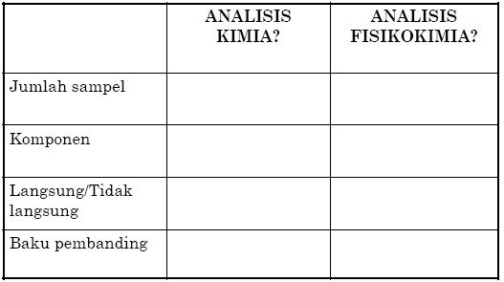
APA PERBEDAANNYA?

Slide 22
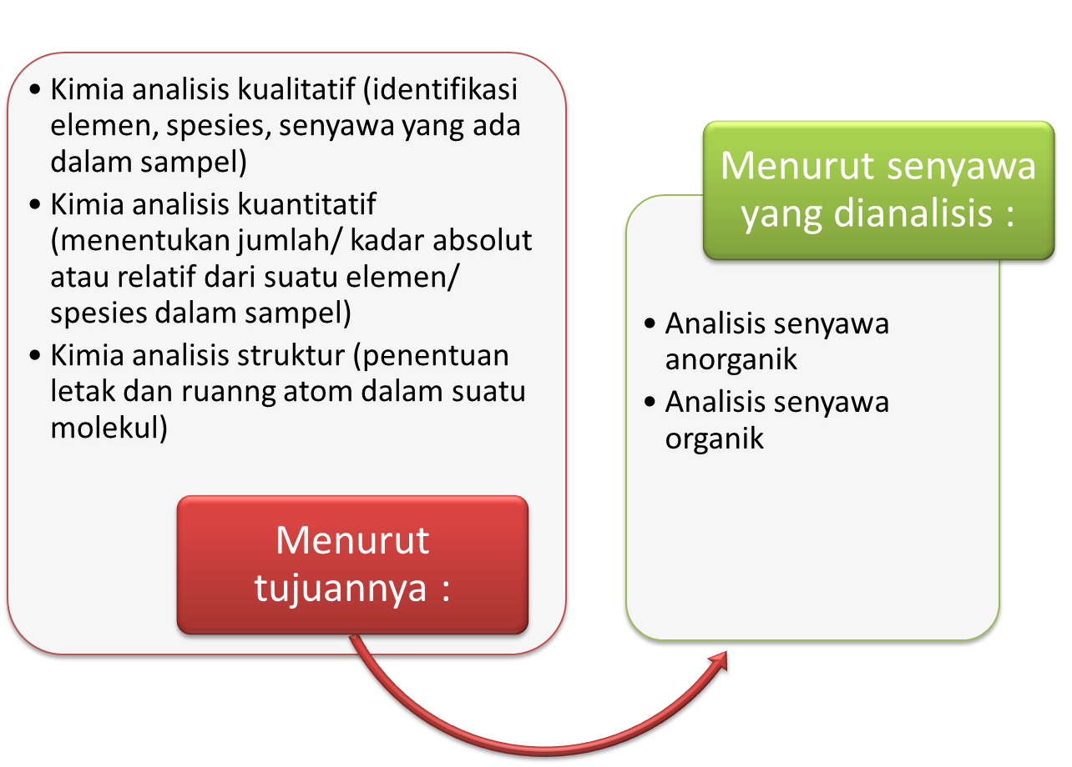
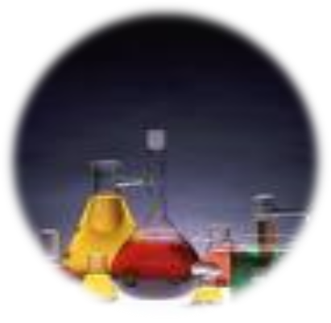
Penggolongan teknik analisa …(1)

Slide 23
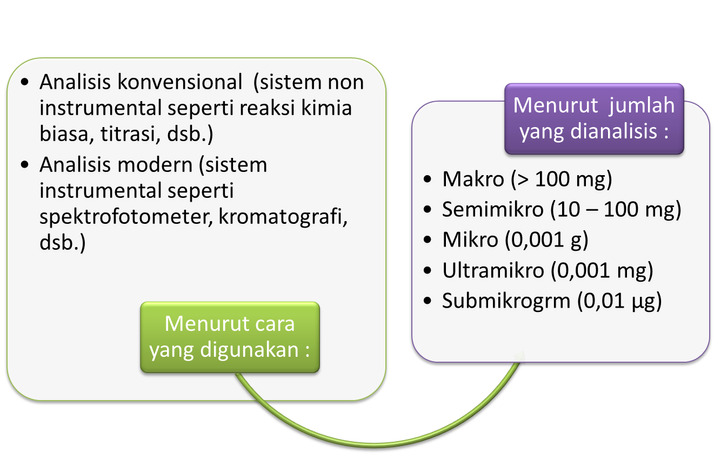
Penggolongan teknik analisa …(2)

Slide 24
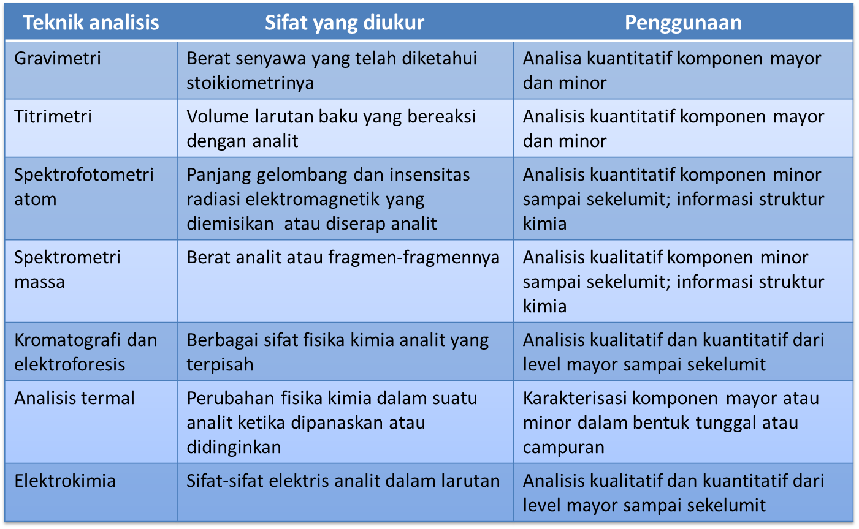
Berbagai Teknik Analisis dan Sifat yang Diukur

Slide 25
Faktor – faktor yang mempengaruhi pemilihan metode analisis
Jumlah sampel
Komponen analit dalam sampel
Jenis analit
Sifat fisikokimia analit
Akurasi

Slide 26


